Slide 1
Internet marketing

Slide 2
Zašto internet marketing?

Slide 3
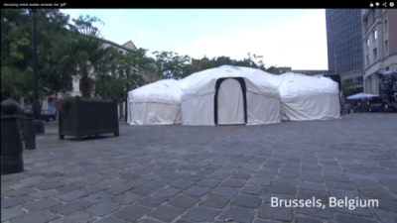

Slide 4
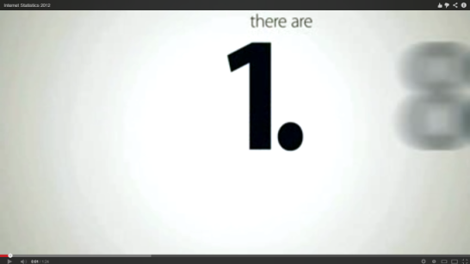

Slide 5
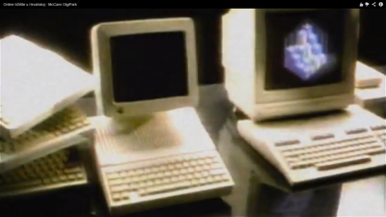

Slide 6
Cilj internet
marketinga?

Slide 7
Privući posjetitelje koji su spremni:
pročitati sadržaj
stvarati sadržaj
podijeliti sadržaj
kupiti proizvod ili uslugu

Slide 8
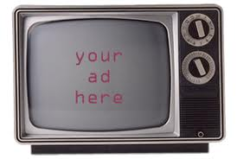
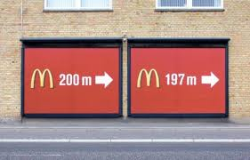


Slide 9



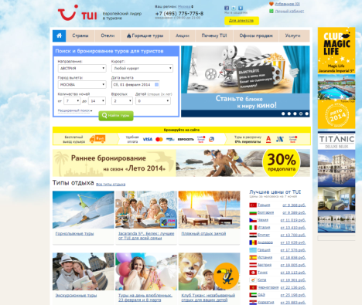



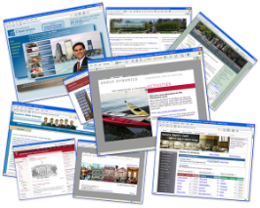


Slide 10
IM vs. TM
Internet marketing | Tradicionalni marketing
Komunikacija je dvosmjerna - dijalog | Komunikacija je jednosmjerna - monolog
Kupac ima kontrolu nad isporučenim sadržajem | Kupac nema kontrolu nad isporučenim sadržajem
Kupac pronalazi proizvod/uslugu kada to želi | Kupcu se nameće proizvod/usluga

Slide 11
Istraživanje tržišta pomoću Google alata

Slide 12
Google Trend
Global Market Finder

Slide 13
Vrste internet
marketinga?

Slide 14
On site
design
user expirience
usability
content

Slide 15
Off site
Search Engine Marketing
Social Media Marketing
E – mail marketing
Content marketing

Slide 16
Search Engine Marketing

Slide 17
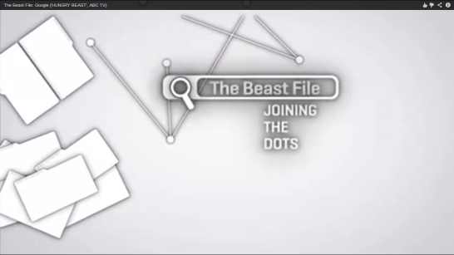

Slide 18

80% svih pretraga u svijetu događa se na tražilici Google
više od 3 milijarde upita (pretraga) dnevno (Yahoo – 280 mil., Bing – 80 mil.)
Rusija – Yandex, Kina – Baidu, Češka – Seznam, USA – Bing
dvije vrste rezultata pretraživanja: organski i plaćeni

Slide 19
SEM
= SEO + PPC
Search Engine Optimization
Pay Per Click

Slide 20
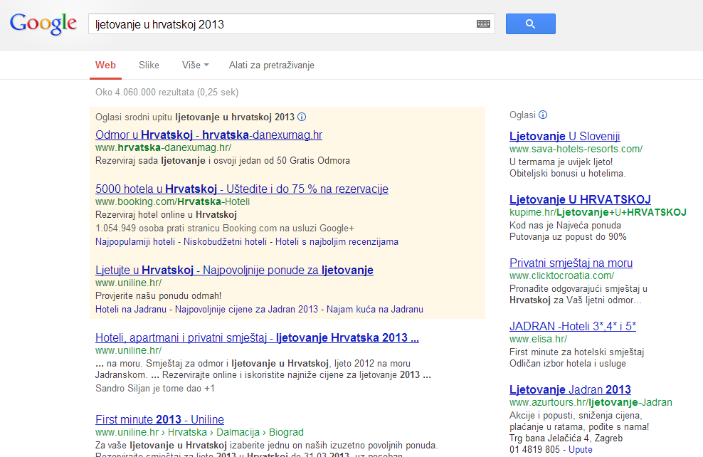
plaćeni
PPC
plaćeni PPC
organski SEO

Slide 21
Search Engine Optimization

Slide 22
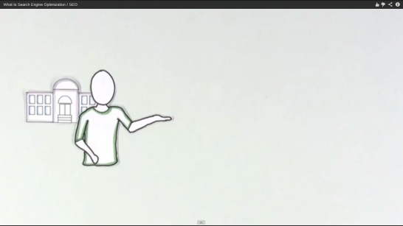

Slide 23


Slide 24
SEO Optimizacija
Proces poboljšavanja web stranica u svrhu
boljeg rangiranja na tražilicama

Slide 25
Važnost SEO Optimizacije
Koristeći SEO tehnike možete pozicionirati Vaše usluge i proizvode na prvu stranicu Google pretrage
Organska posjećenost privlači puno više klikova od plaćene
Čak 80% organskih klikova otpada na prvih 10 rezultata pretrage
SEO optimizacija može direktno utjecati na posjećenost Vaše stranice, dovođenje novih kupaca, podizanju popularnosti Vašeg brand-a te veću vidljivost u odnosu na Vašu konkurenciju

Slide 26
PageRank čimbenike dijelimo u dvije skupine: on-page i off-page čimbenici
on-page su čimbenici koji se nalaze na samoj web stranici
off-page su čimbenici koji se nalaze u „okolini” web stranice

Slide 27
Glavna podjela SEO optimizacije
ON PAGE SEO
Sve što utječe na rangiranje a nalazi se na samoj web stranici
Neki od faktora:
Meta naslovi i opisi
URL struktura
Sadržaj stranice
HTML tagovi
OFF PAGE SEO
Sve što utječe na rangiranje a nalazi se van web stranice
Neki od faktora:
Kvaliteta linkova
Količina linkova
Naslov linkova
Google +

Slide 28
SEO Strategija
Kvalitetna SEO strategija uključuje:
Istraživanje:
istraživanje ključnih riječi i fraza, analiziranje konkurencije
2) Analiziranje Elemenata stranice:
provjera podudarnosti URL-a i ključnih fraza, postavke navigacije, analiza sadržaja
Analiziranje elemenata izvan stranice:
određivanje kvalitete poveznica ,analiza trenutnog profila poveznica
Neprekidno održavanje
Proširivanje sadržaja, izgradnja autoriteta stranice

Slide 29
SEO je maraton a ne sprint
Ukoliko želite biti uspješni sa optimizacijom Vaše stranice morate znati da je SEO proces koji zahtjeva vremena i konstantno održavanje
Google i ostale svjetske tražilice konstantno mjenjaju svoj algoritam kako bi unaprjeđivale svoje rezultate pretrage
Google svake godine promjeni svoj algoritam 500 do 600 puta
Postoje mnoge nedozvoljene metode koje mogu brzo utjecati na rangiranje Vaše stranice no tražilice se konstantno bore protiv takvih prečaca te je „varanje” u konačnici uvijek neisplativo

Slide 30
Google penali
Google konstantno ažurira svoj algoritam kako bi zaštitio rezultate pretrage od stranica koje koriste nedozvoljene metode optimizacije (black hat)
Dvije najpoznatije nadogradnje algoritma su
Google Panda te Google Penguin
Google Panda
Kvaliteta sadržaja
Duplicirani sadržaj
Prekratki tekstovi
On page spam
Google Penguin
Link profil
Naslov linkova
Nekvalitetni članci
Spam linkovi

Slide 31
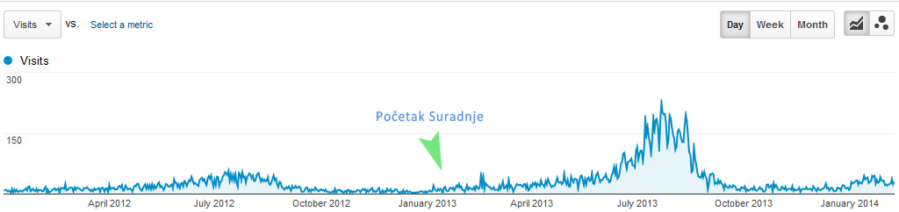
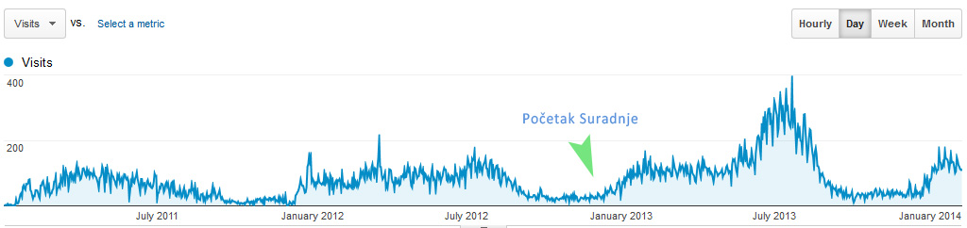
Primjer uspješne kampanje
Turistička agencija iz Makarske
Broj posjetitelja 2012: 9747
Broj posjetitelja 2013: 25119

Slide 32
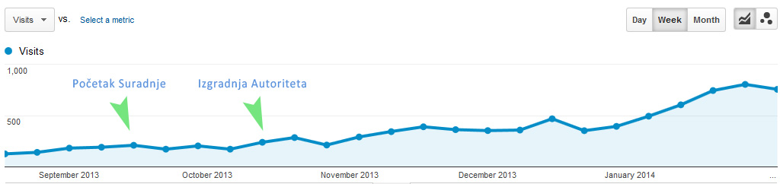
Primjer uspješne kampanje
Istarska turistička agencija
Broj posjetitelja 2012: 5907
Broj posjetitelja 2013: 14833

Slide 33
Pay Per Click

Slide 34
98% prihoda Google ostvaruje od svog oglašivačkog sustava – Google AdWords
sustav Google AdWords funkcionira na principu PPC – Pay Per Click – plaćanje po kliku (prikazivanje oglasa se ne naplaćuje)
oglašivač zakupljuje ključnu riječ za koju se na tražilici Google prikazuje oglas

Slide 35
oglasi se pojavljuju na tražilici Google (Google Search Network) ili na drugim web stranicama (Google Display Network)
oglasi imaju ograničenja
naslov: 25 znakova
tekst 1: 35 znakova
tekst 2: 35 znakova

Slide 36
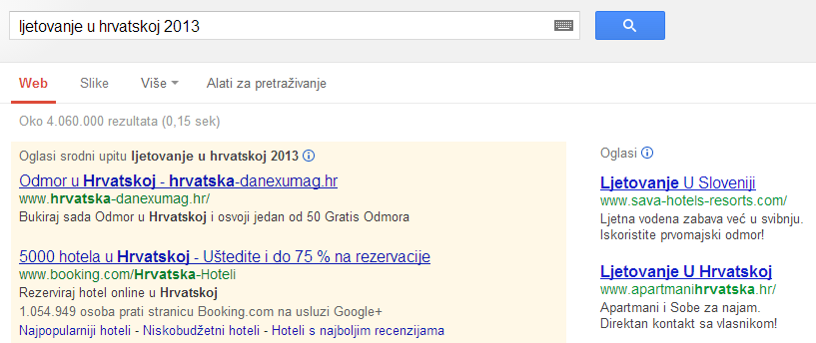

Slide 37
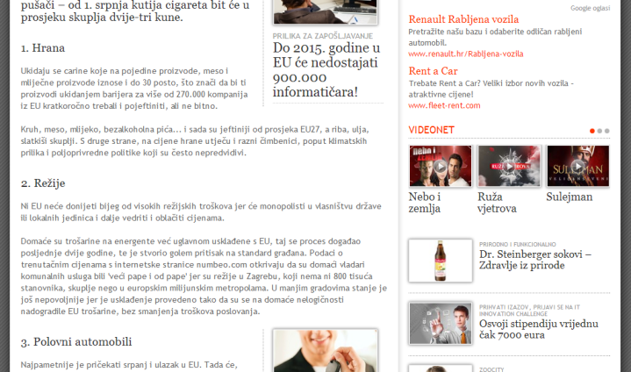

Slide 38
keyword – ključna riječ za koju će se oglas prikazati
ad – oglas koji se prikazuje za određenu ključnu riječ
bid – cijena koju smo spremni platiti za jedan klik na oglas
CPC – cost per click – stvarna cijena koju smo platili za jedan klik
CTR – click through rate – odnos između broja prikaza oglasa i klikova na oglas

Slide 39

Oglašavanje na tražilici Yandex

Slide 40
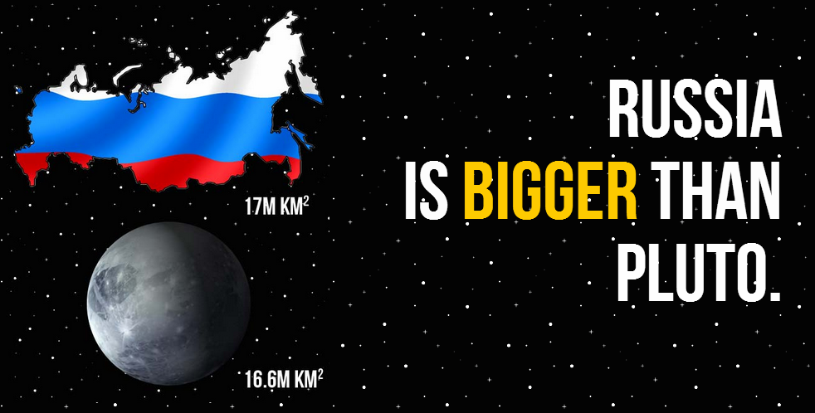
Rusija

Slide 41
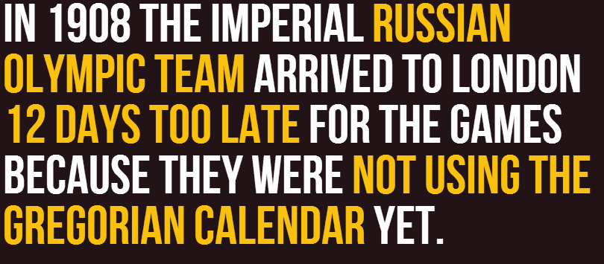
Rusija

Slide 42
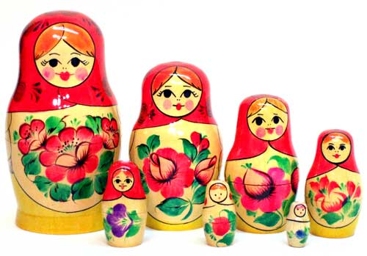
Rusija
matryoshka
(matruška)

Slide 43

Rusija
8 ekonomija u svijetu 5 po kupovnoj moći građana 9 po broju stanovnika

Slide 44
Rusija
prije 20 godina Rusi nisu smjeli putovati izvan zemlje
značajan rast turističkih putovanja u zadnjih 10 godina – potpomognut brzim bogaćenjem privatizacijom i naftom
1995. izvan Rusije je putovalo 2.6 mil. Rusa
2006. izvan Rusije je putovalo 7.7 mil. Rusa
glavne destinacije 2012 i 2013: Turska i Egipat

Slide 45
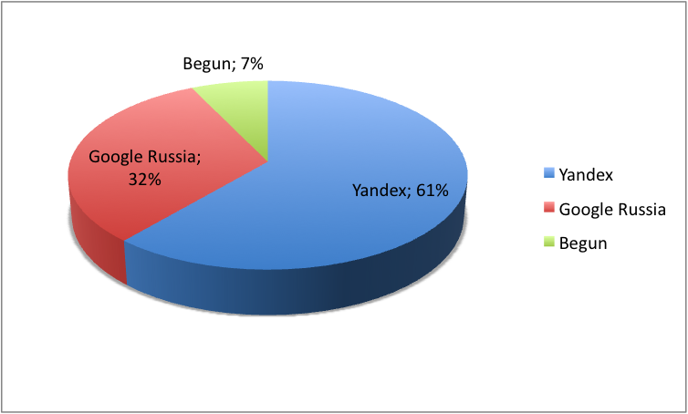
Yandex
Yandex vs. Google

Slide 46
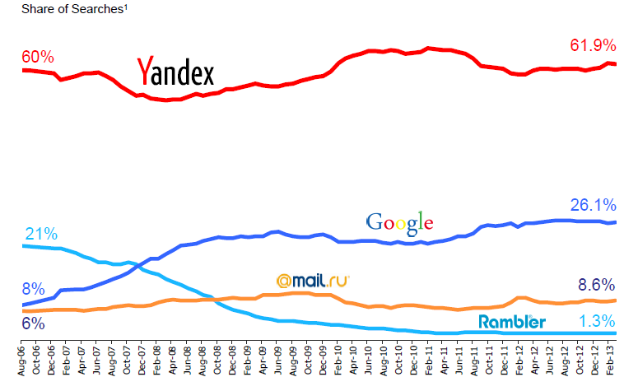
Yandex

Slide 47
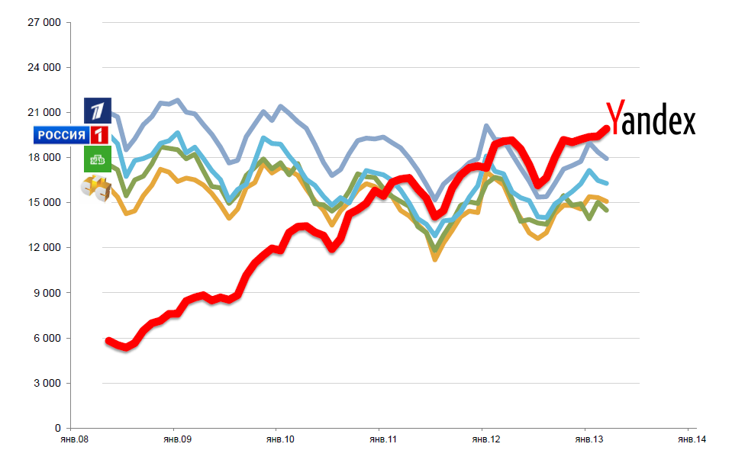
Yandex

Slide 48
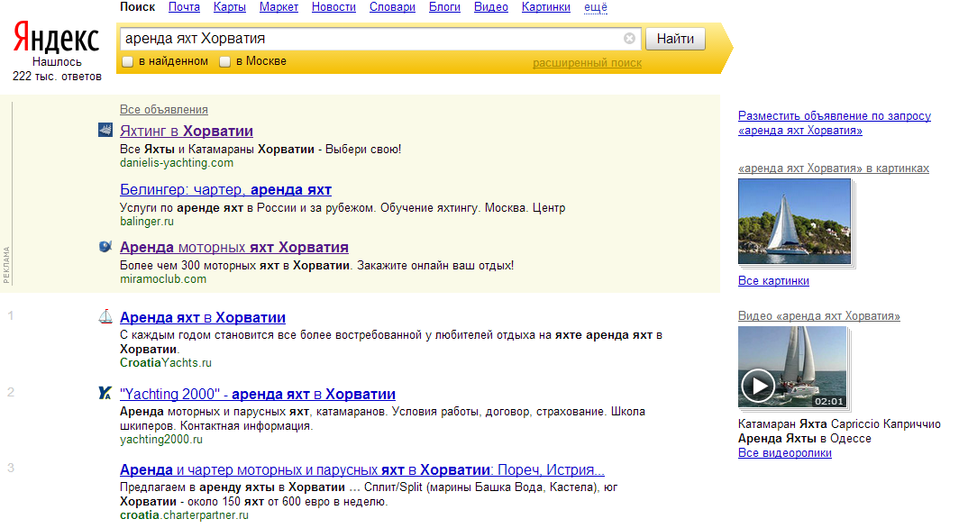
Yandex.Direct

Slide 49
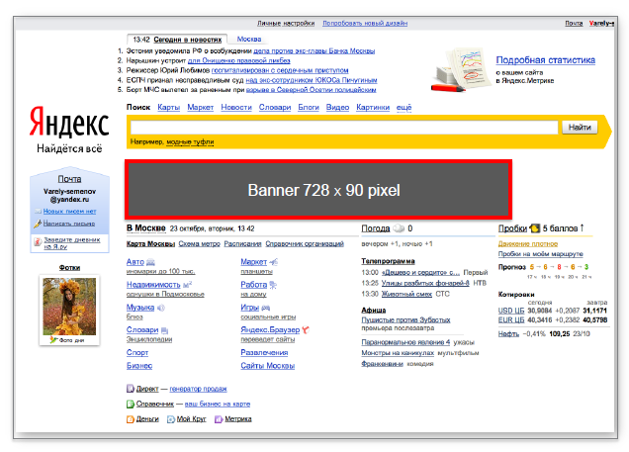
Yandex.Direct

Slide 50
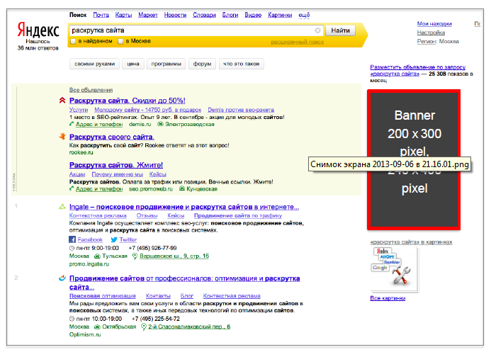
Yandex.Direct

Slide 51
Yandex.Direct
Zemlja / Tražilica | Avg CPC
Rusija / Yandex | 2,40kn
Njemačka / Google | 8,00kn
Češka / Google | 5,66kn
Slovenija / Google | 5,00kn
putovanje u Hrvatsku
odmor u Hrvatskoj
hoteli u Hrvatskoj
itd.

Slide 52
Yandex.Direct – Yacht Charter
аренда яхты
аренда яхты хорватии
хорватия яхты
чартер яхт хорватия
чартер яхт
cijena klika za PP pozicije 0,73kn – 14,00kn

Slide 53
Yandex.Direct – Tours to Croatia
туры в хорватию
хорватия туры цены
хорватия туры цены 2014
туры в хорватию 2014
туры +в хорватию лето 2014
cijena klika za PP pozicije 1,50kn – 6,00kn

Slide 54
Yandex.Direct
yandex.ru
wordstat.yandex.com
translate.yandex.com

Slide 55
Yandex.Direct
web stranica na ruskom jeziku
osoba koja govori ruski jezik
Yandex.Direct autorizirana agencija
minimalno 300rub (10$)

Slide 56
Social Media Marketing

Slide 57
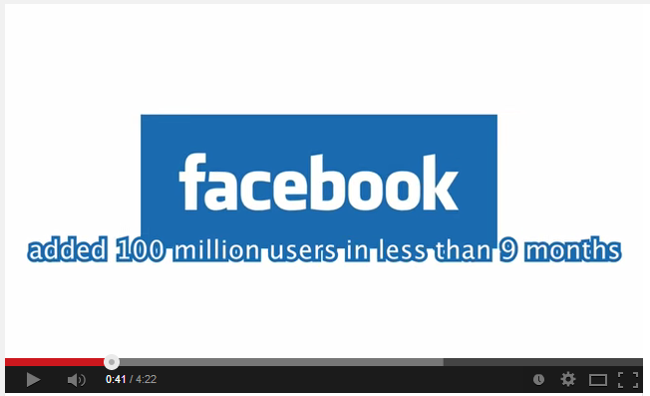

Slide 58
Broj godina potreban za dostizanje 50 milijuna korisnika
RADIO 38 godina
TV 13 godina
INTERNET 4 godine
FACEBOOK 100 milijuna korisnika za
9 mjeseci

Slide 59
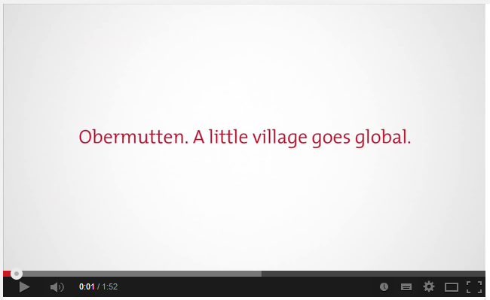

Slide 60

Social Media is a conversation supported by on-line tools.

Slide 61

popularan
veliki broj korisnika
dnevna aktivnost korisnika
angažiranost korisnika
segmentacija korisnika prema interesu

Slide 62
Fan page – ako nije osoba
Facebook groups – zatvorena komunikacija
PPC oglašavanje
Aplikacije

Slide 63
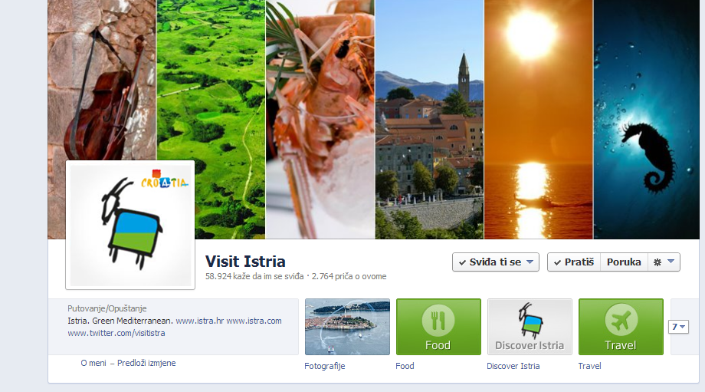

Slide 64
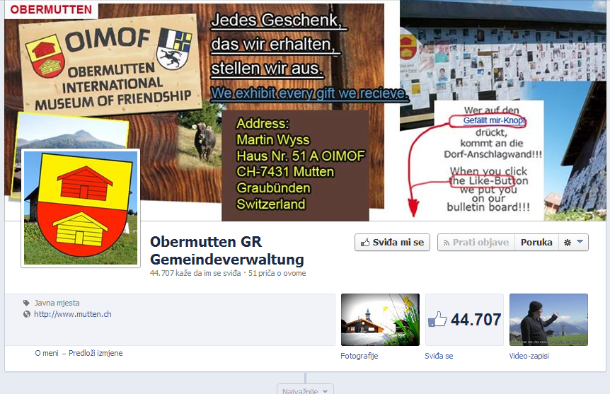

Slide 65
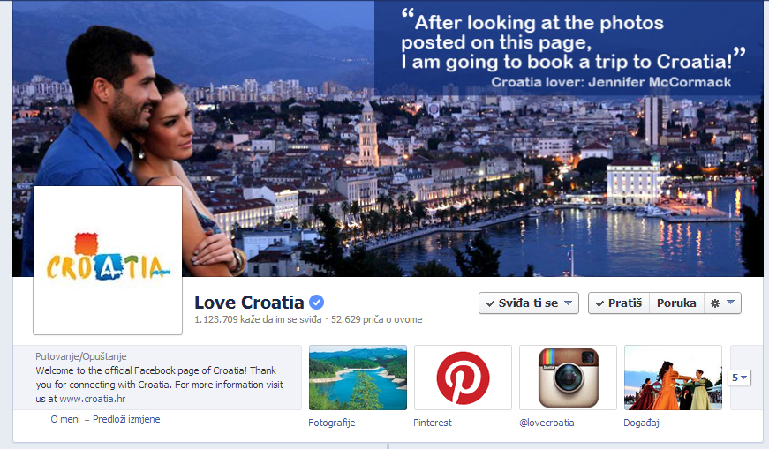

Slide 66
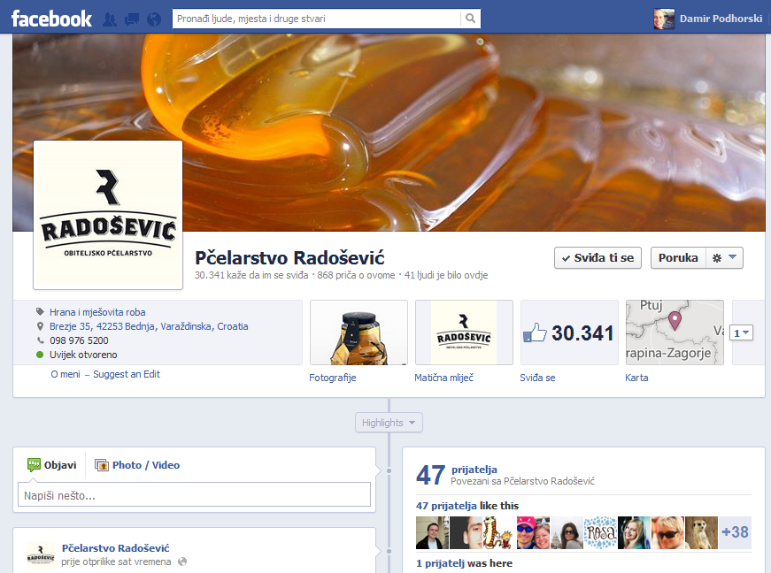

Slide 67
Problem?
Smanjenje dosega objava na 1-2%
Rješenje?
„Boostanje” objava – plaćanje za prikazivanje

Slide 68

„klub” – manji broj korisnika
dnevna aktivnost korisnika
angažiranost korisnika
relevantnost korisnika

Slide 69
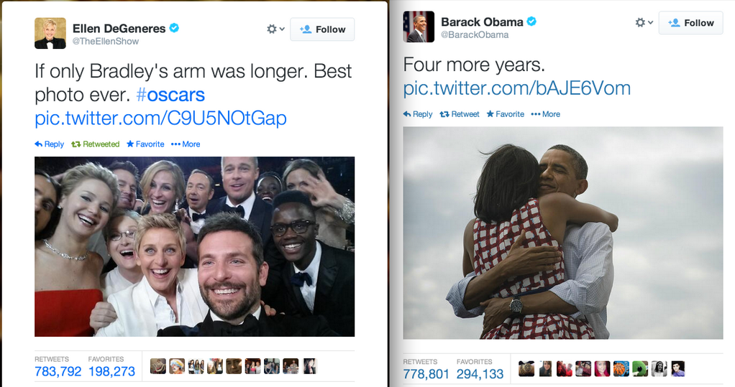

Slide 70
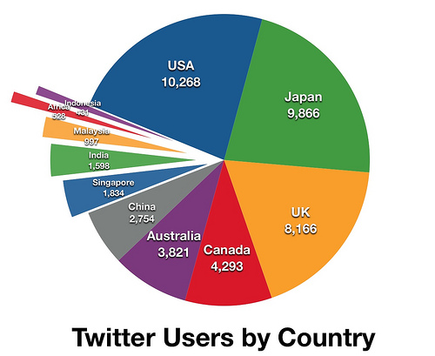

Slide 71
Google Analytics
Analiza uspješnosti internet marketinga

Slide 72
Cilj internet
marketinga?

Slide 73
Privući posjetitelje koji su spremni:
pročitati sadržaj
stvarati sadržaj
podijeliti sadržaj
kupiti proizvod ili uslugu

Slide 74
Uspješan internet marketing?

Slide 75
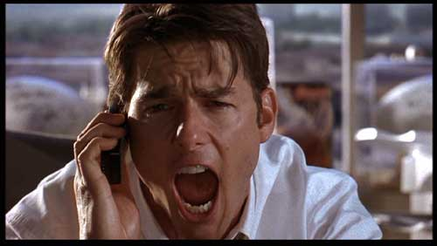

Slide 76
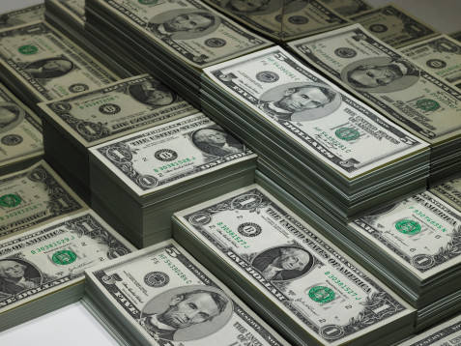
SHOW ME THE MONEY!!!

Slide 77
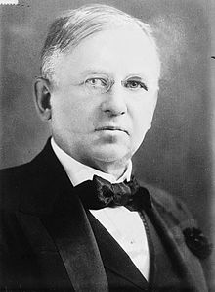
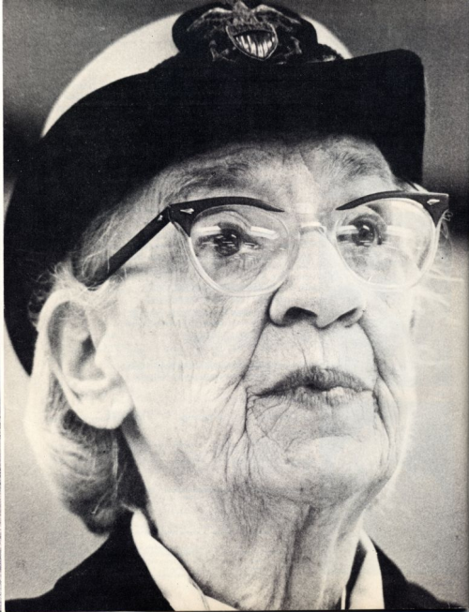
John Wanamaker 1838 - 1922
Grace Hopper
1906 - 1992
Zašto je ovo dvoje ljudi na mojoj prezentaciji?

Slide 78
Half the money I spend on advertising is wasted; the trouble is I don't know which half.
John Wanamaker
One accurate measurement is worth a thousand expert opinions.
Grace Hopper

Slide 79
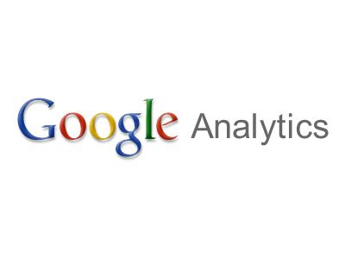

Slide 80
Digital analytics is the analysis of qualitative and quantitative data from your business and the competition to drive a continual improvement of the online experience that your customers and potential customers have which translates to your desired outcomes (both online and offline).

Slide 81
Kvalitativna analiza - analiza događaja koja mora odgovoriti na pitanje zašto se nešto dogodilo.
Kvantitativna analiza - analiza događaja koja mora odgovoriti na pitanje koliko se nešto dogodilo.

Slide 82
Temelji analize

Slide 83

You cannot score if you don’t have a goal

Slide 84
Definiranje cilja ili ciljeva web stranice

Slide 85
Konverzija
pretvaranje www u $$$
ukupan broj ostvarnih ciljeva u određenom vremenskom periodu
da li se vaša investicija u internet marketing pretvara u više novca nego ste investirali

Slide 86
Makrokonverzija
narudžba/kupovina/plaćanje proizvoda ili usluge putem interneta
web trgovina – checkout proces

Slide 87
Mikrokonverzija
odgođena konverzija – dogoditi će se u budnućnosti
prijava na newsletter
upit (kontakt forma)
savjetovanje
lead
pregled određene stranice

Slide 88
Terminologija

Slide 89
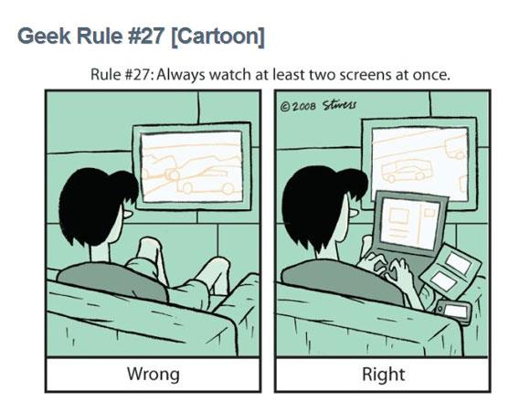
Visitor - posjet s određenog uređaja zabilježen u analitičkom alatu

Slide 90
Visit - posjet web stranici započet s uređaja i završen unutar 30 minuta od zadnje aktivnosti
Unique visitor – jedinstveni posjet zabilježen na jednom uređaju
Pageview – jedan pregled određene web stranice
Time on site – prosječno vrijeme provedeno na web stranici

Slide 91
Traffic source - izvor prometa na web stranicu (facebook, google, tportal)
Medium – vrsta izvora prometa - paid, organic, ad, banner, email etc.
Bounce rate – broj posjetitelja koji su posjetili samo jednu web stranicu
Keywords – ključne riječi koje su rezultirale posjetom

Slide 92
New visit – posjetitelj koji nije prije bio na web stranici
Returning visitor – posjetitelj koji je prethodno posjetio web stranicu
Conversion rate – postotak posjetitelja koji su konvertirali
Goal – definirani cilj koji posjetitelj treba ispuniti na web stranici

Slide 93
Analiza izvještaja

Slide 94
Analitički alati nisu savršeni – izvještaji nisu 100% točni i precizni
Ne analizirati apsolutne brojke nego trendove
Podatke analizirati u kontekstu
Za analizu odabrati što je moguće veći uzorak (vremenski period)

Slide 95
New vs. returning visitor – ulaganje u kampanju
Bounce rate – dobro ili loše
Time on site – koliko je vremena potrebno za određeni cilj
Conversion – što je potrebno za konverziju

Slide 96
ABC

Slide 97
Acquisition | Behaviour | Conversion
Što radimo kako bi privukli posjetitelje na web stranicu? | Što posjetitelji rade kada dođu na web stranicu? | Koji su rezultati?

Slide 98


